Slide 1

캡스톤디자인 2조 진행 상황

Slide 2
진행상황
추가 재료 구매
텍스트 추출 기능 구현
도서 검색 관련 조사 및 개발
GPT API 연동 관련 조사

Slide 3
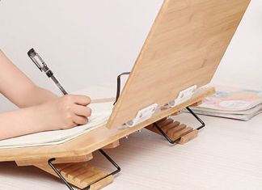
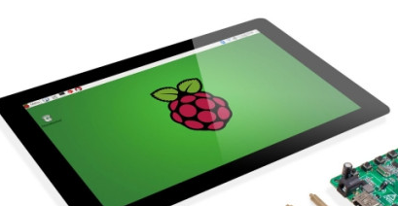
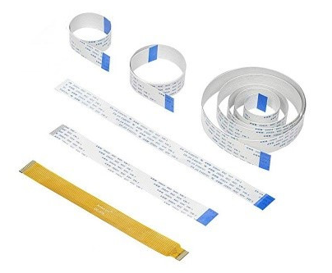
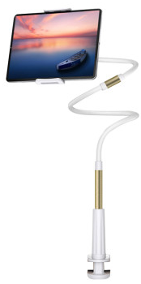
추가 재료 구매
독서대
10.1인치 디스플레이
리본 케이블
거치대(카메라)

Slide 4
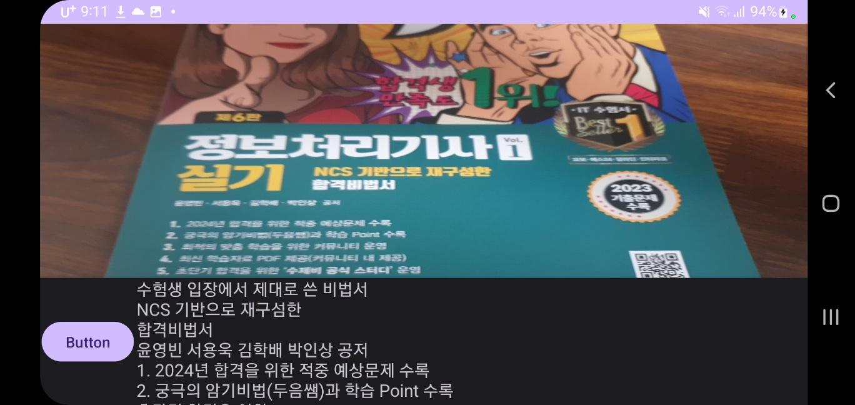
스캔 및 텍스트 추출

Slide 5
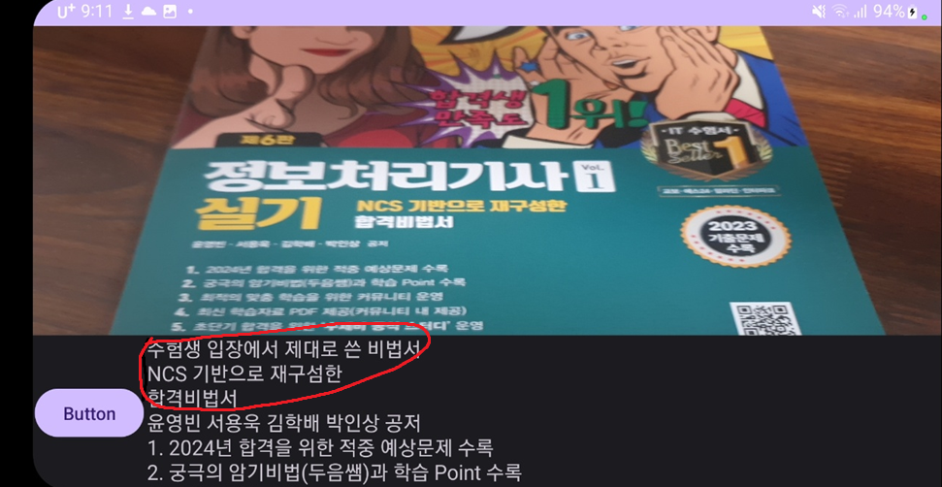
필요한 텍스트만 추출해야함

Slide 6
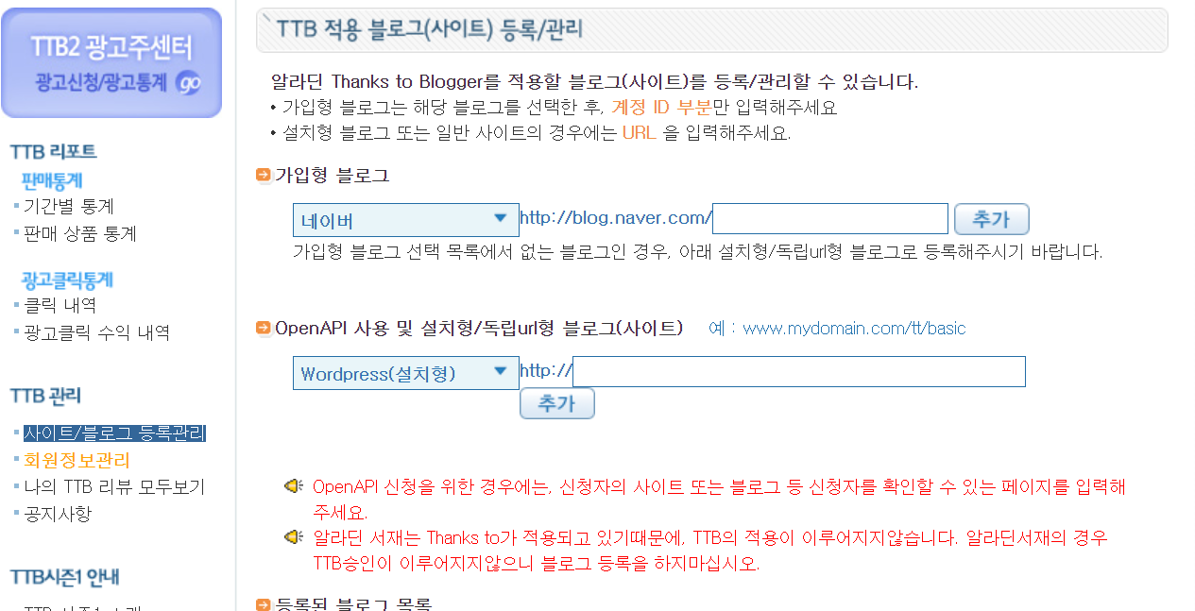
도서 검색(알라딘)
키 발급(1~2일 소요) 완료

Slide 7
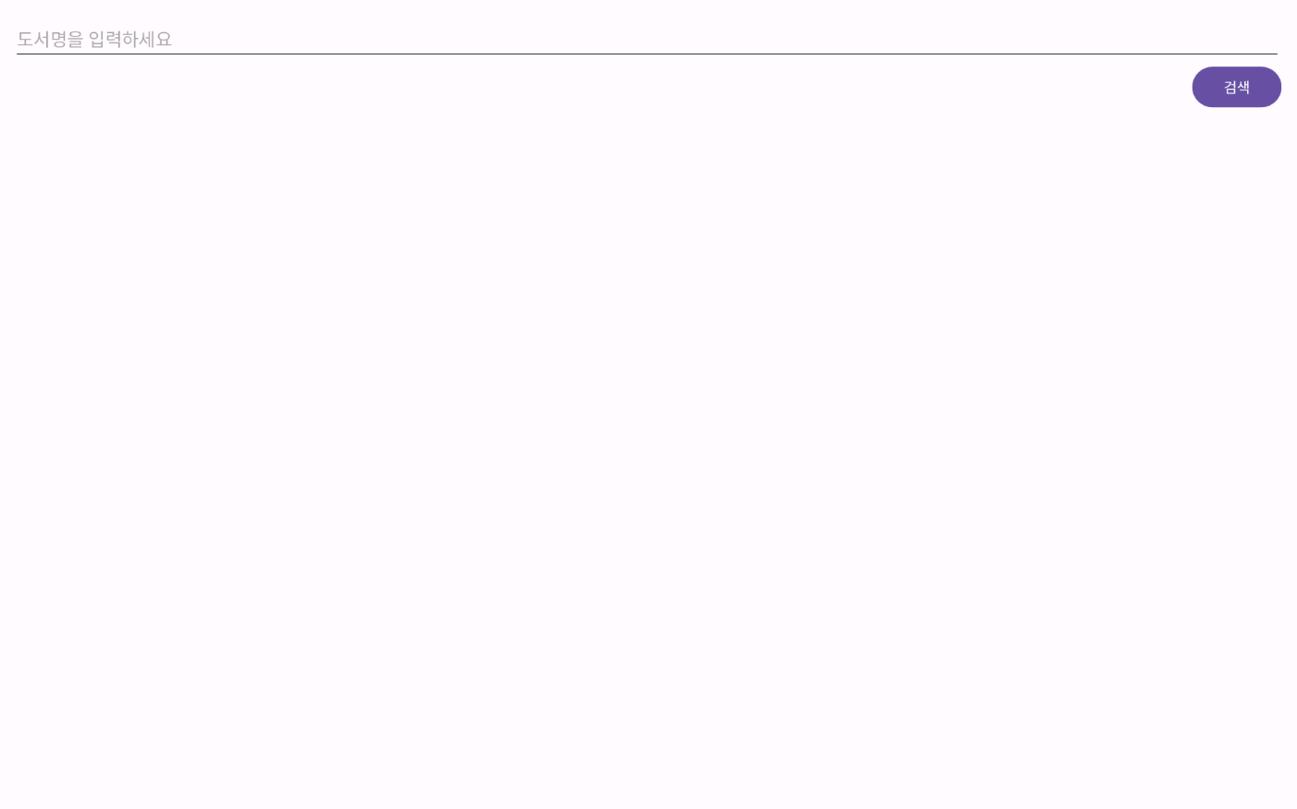
도서 검색(알라딘)
발급된 키와 예제 코드를 사용
임의의 텍스트로 검색을 진행하는 과정에서 api로 가져온 책의 정보가 출력되지 않는 오류 발생
현재 코드 수정 중

Slide 8
GPT 관련
하드웨어의 스펙, 네트워크 환경, GPT 모델에 따라 달라지지만
GPT 3.5 turbo 모델 기준 간단한 질문(한국은 어떤 나라인지 알려줘)
에 대해서 실응답시간이 약 5초 정도 걸렸다는 선례를 확인.

Slide 9
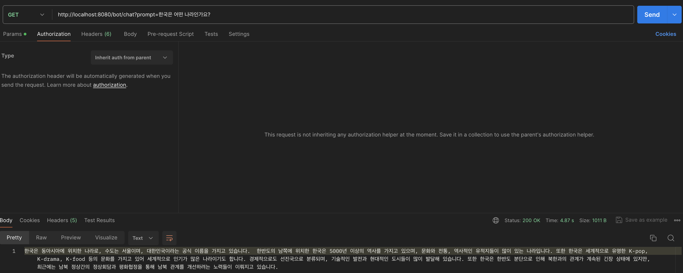
앱에 올려서 사용하는 것을 고려, 단어 질문에 대한 간단한 답변 위주

